Slide 1


ĐI TÌM KHO BÁU

Slide 2



SƠ ĐỒ KHO BÁU
CHẶNG 4
CHẶNG 1
X
X
1
3
4
X
CHẶNG 2
CHẶNG 3
X
2

Slide 3



Slide 4




2 tấn = …yến
200 yến

Slide 5
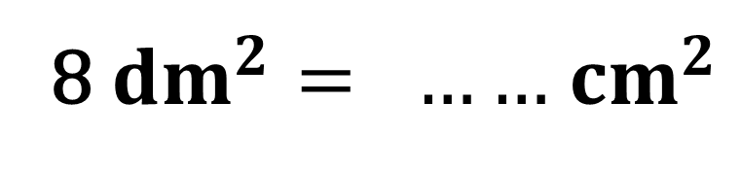

8 ${dm}^{2}= ……$ ${cm}^{2}$
$${800 cm}^{2}$$

Slide 6
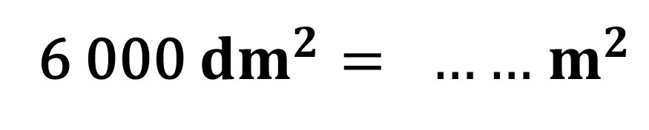

6 000 ${dm}^{2}= ……$ $m^{2}$
$${60 m}^{2}$$

Slide 7

SƠ ĐỒ KHO BÁU
Chặng 4
Chạng 1
X
X
3
4
X
Chặng 2
Chăng 3
X
2

Slide 8





Năm, tháng, tuần, ngày, giờ, phút

Slide 9



Slide 10

Tớ cháy được trong mười giây!
Còn tớ thì đã sống được một thế kỉ rồi!
Một giây có lâu không nhỉ?
Kim giây trên đồng hồ đi được một vạch là một giây, còn một thế kỉ bằng một trăm năm đấy!

Slide 11
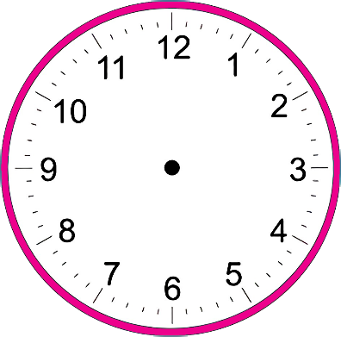
Kim giây
1. Giây
Kim phút
Kim giờ
Notes:
Thiết kế: Hương Thảo – Zalo 0972.115.126

Slide 12

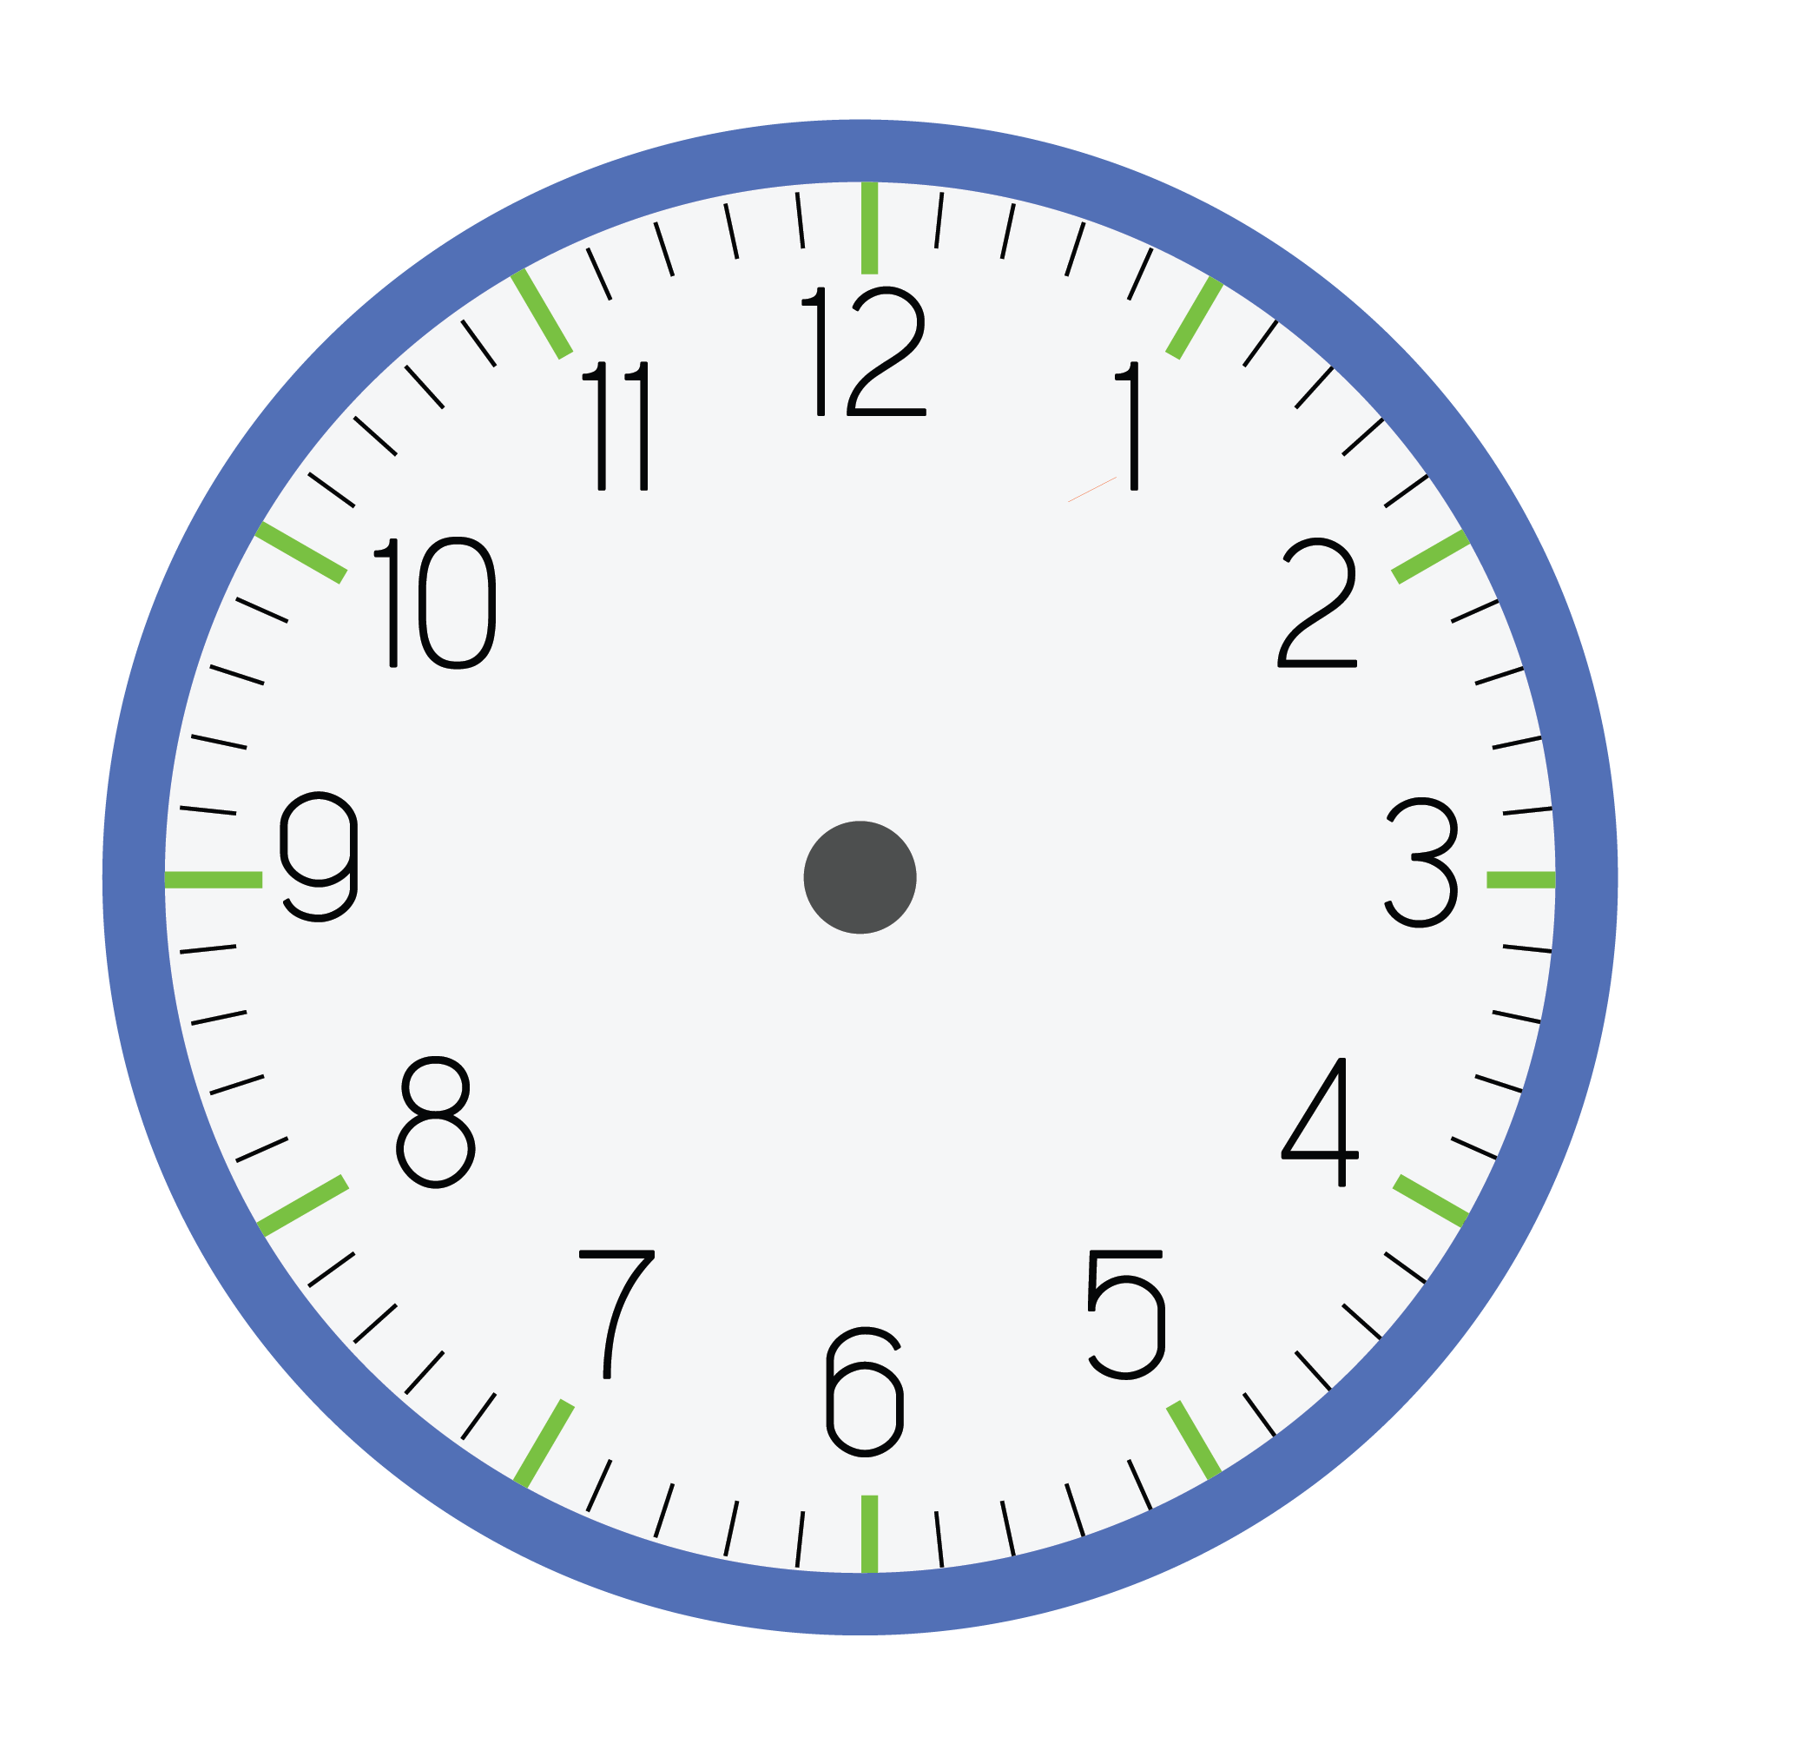

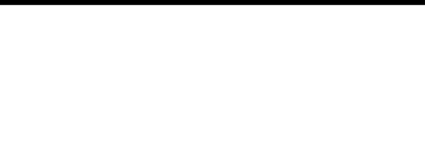

55 giây
60 giây
5 giây
50 giây
10 giây
45 giây
15 giây
40 giây
20 giây
35 giây
25 giây
30 giây
Notes:
Thiết kế: Hương Thảo – Zalo 0972.115.126

Slide 13
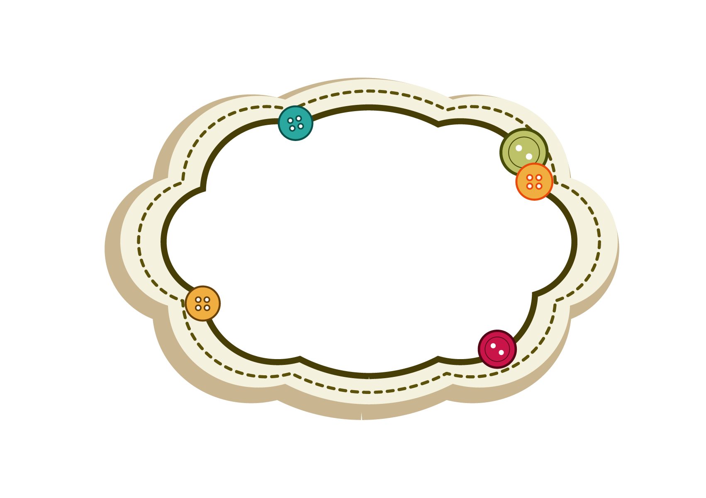
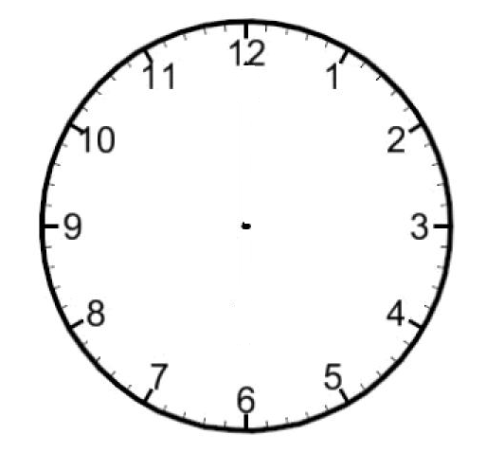

8 giờ
8 giờ 1 phút

Slide 14




1 phút = 60 giây
60 giây = 1 phút
1 giờ = 60 phút
60 phút = 1 giờ

Slide 15
2. Thế kỉ
Thế kỉ là một đơn vị đo thời gian.
1 thế kỉ = 100 năm
- Từ năm 1 đến năm 100 là thế kỉ thứ một (Thế kỉ I)
- Từ năm 101 đến năm 200 là thế kỉ thứ hai (Thế kỉ II)
- Từ năm 201 đến năm 300 là thế kỉ thứ ba (Thế kỉ III)
…………………………
- Từ năm 1901 đến năm 2000 là thế kỉ thứ hai mươi (Thế kỉ XX)
- Từ năm 2001 đến năm 2100 là thế kỉ thứ hai mươi mốt (Thế kỉ XXI)
Notes:
Thiết kế: Hương Thảo – Zalo 0972.115.126

Slide 16



Cách viết thế kỉ bằng số La Mã: I, II, III, IV, V, VI, VII, VIII, IX, X, XI, XII, XIII, XIV, XV, XVI, XVII, XVIII, XIX, XX, XXI, …

Slide 17
Các năm tròn trăm, tròn nghìn:
Ví dụ:
Năm 200
Thế kỉ II
Năm 900
Thế kỉ IX
Năm 1000
Thế kỉ X
Năm 2000
Thế kỉ XX
*Lưu ý: Các năm tròn trăm, tròn nghìn chính là năm cuối cùng của thế kỉ đó

Slide 18
Các năm không tròn trăm, tròn nghìn
Bỏ hai chữ số ở cuối. Lấy các số còn lại cộng thêm 1 là thế kỉ của năm đó
Năm 201
Thế kỉ III
Năm 901
Thế kỉ X
Năm 2003
Thế kỉ XXI
Năm 2018
Thế kỉ XXI

Slide 19









Chúng ta đang sống ở thế kỉ nào?
➔ Chúng ta đang sống ở thế kỉ XXI ( Năm 2024)
Em sinh năm nào?
Năm sinh của em thuộc thế kỉ nào?

Slide 20






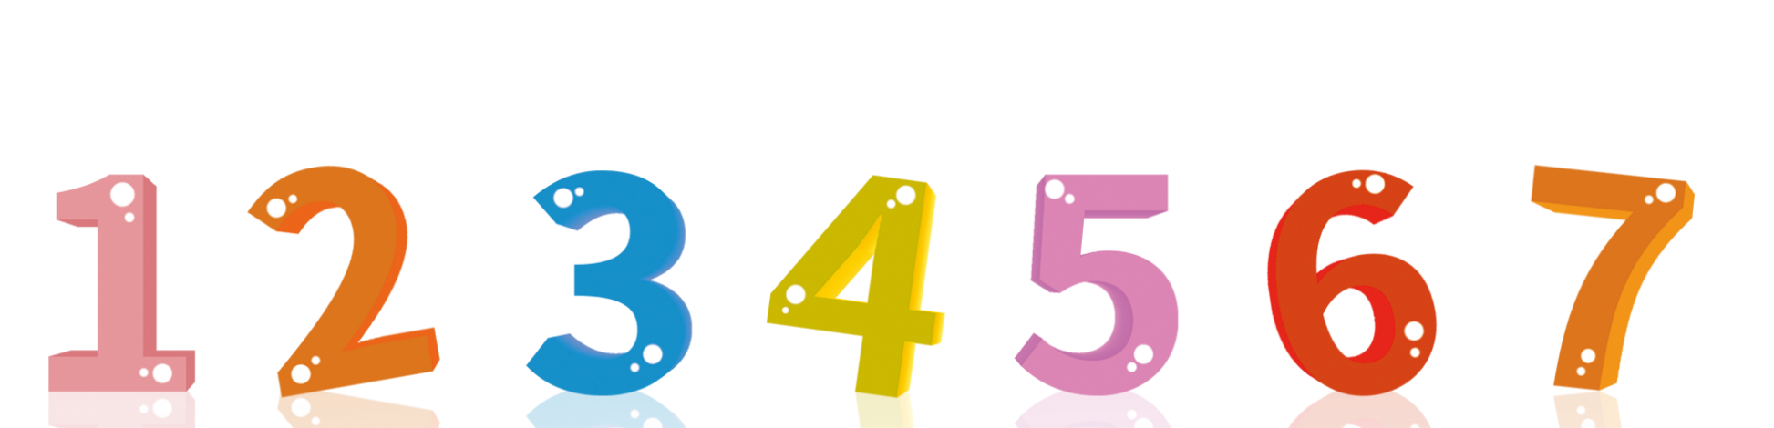

Slide 21

PHIẾU HỌC TẬP
Bài 1: Số
a) 1 phút = ..…… giây 3 phút = …… giây
60 giây = ……. phút 180 giây = ........ phút
b) 1 thế kỉ = ……… năm 4 thế kỉ = ……… năm
100 năm = ………. thế kỉ 400 năm = ………. thế kỉ
Bài 2: Năm sinh của mỗi nhân vật lịch sử dưới đây thuộc thế kỉ nào ?
Trần Hưng Đạo
sinh năm 1228
Nguyễn Trãi
sinh năm 1380
Phan Bội Châu
sinh năm 1867
Đinh Bộ Lĩnh
sinh năm 924
Thế kỉ XIX
Thế kỉ X
Thế kỉ XIII
Thế kỉ XIV
Bài 3: Năm 1900 là năm Canh Tý. Cứ 60 năm thì lại có một năm Canh Tý. Hỏi năm Canh Tý tiếp theo thuộc thế kỉ nào ?
………………………………………………………………………………………………………………………………………………………………………………………....

Slide 22




Số?
a)
1 phút = giây
3 phút = giây
60
180
180 giây = phút
60 giây = phút
3
1
b)
1 thế kỉ = năm
4 thế kỉ = năm
100
400
400 năm = thế kỉ
100 năm = thế kỉ
4
1

Slide 23
2
Năm sinh của mỗi nhân vật lịch sử dưới đây thuộc thế kỉ nào?
Trần Hưng Đạo sinh năm 1228
Nguyễn Trãi sinh năm 1380
Phan Bội Châu sinh năm 1867
Đinh Bộ Lĩnh sinh năm 924
Thế kỉ XIX
Thế kỉ X
Thế kỉ XIII
Thế kỉ XIV

Slide 24

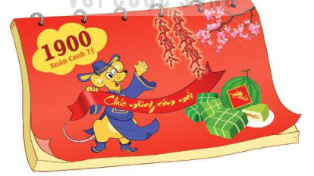
Năm 1900 là năm Canh Tý. Cứ 60 năm thì lại có một năm Canh Tý. Hỏi năm Canh Tý tiếp theo thuộc thế kỉ nào?
Năm Canh Tý tiếp theo là năm:
1900 + 60 = 1960
Năm 1960 thuộc thế kỉ XX
Vậy năm Canh Tý tiếp theo thuộc thế kỉ XX.

Slide 25


Slide 26
Tìm các hoạt động trong thực tế có sử dụng đơn vị đo là giây.

